Slide 1
Формирование финансовой грамотности у детей старшего дошкольного возраста в различных видах детской деятельности
Воспитатель МДОАУ «Детский сад №59
«Ручеёк» г. Орска
Шевкун Анастасия Владимировна

Slide 2
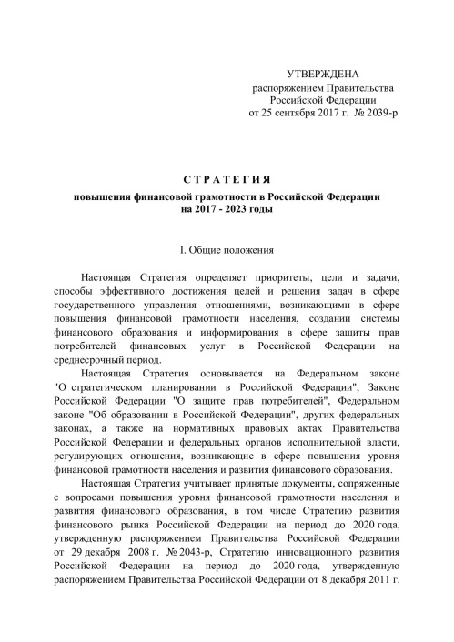
Стратегия повышения финансовой грамотности в Российской Федерации на 2017-2023 год
Финансовая грамотность – результат процесса финансового образования, который определяется как сочетание осведомленности, знаний, умений и поведенческих моделей, необходимых для принятия успешных финансовых решений и в конечном итоге для достижения финансового благосостояния;

Slide 3
Финансово грамотный гражданин
должен как минимум:
• следить за состоянием личных финансов;
• планировать свои доходы и расходы;
• формировать долгосрочные сбережения и финансовую "подушку безопасности" для непредвиденных обстоятельств;
• иметь представление о том, как искать и использовать необходимую финансовую информацию;
• рационально выбирать финансовые услуги;
• жить по средствам, избегая несоразмерных доходам долгов и неплатежей по ним;
• знать и уметь отстаивать свои законные права как потребителя финансовых услуг;
• быть способным распознавать признаки финансового мошенничества;
• знать о рисках на рынке финансовых услуг;
• знать и выполнять свои обязанности налогоплательщика;
• вести финансовую подготовку к жизни на пенсии.

Slide 4
Актуальность – чем раньше дети узнают о роли денег в частной, семейной и общественной жизни, тем раньше могут быть сформированы полезные финансовые привычки
Новизна моего опыта состоит в использовании комплексного подхода по формированию финансовой грамотности детей старшего дошкольного возраста, включающего систему работы с дошкольниками по формированию финансовой грамотности в различных видах детской деятельности, создание
предметно-пространственной экономической среды, повышение компетентности родителей и педагогов по вопросам формирования финансовой грамотности дошкольников

Slide 5

Программа по формированию финансовой грамотности для детей 5-7 лет «Юные экономисты»

Slide 6
Цель программы – помочь детям пяти–семи лет войти в социально-экономическую жизнь, способствовать формированию основ финансовой грамотности у детей данного возраста.
Задачи:
Помочь дошкольнику выработать следующие умения, навыки и личностные качества:
понимать и ценить окружающий предметный мир (мир вещей как результат труда людей);
уважать людей, умеющих трудиться и честно зарабатывать деньги;
осознавать взаимосвязь понятий «труд — продукт — деньги» и «стоимость продукта в зависимости от его качества», видеть красоту человеческого творения;
признавать авторитетными качества человека-хозяина: бережливость, рациональность, экономность, трудолюбие и вместе с тем — щедрость, благородство, честность, отзывчивость, сочувствие (примеры материальной взаимопомощи, поддержки и т. п.);
рационально оценивать способы и средства выполнения желаний, корректировать собственные потребности, выстраивать их иерархию и временную перспективу реализации;
применять полученные умения и навыки в реальных жизненных ситуациях

Slide 7
В содержании программы рассматриваются следующие финансово-экономические понятия и категории доступные для детей старшего дошкольного возраста:
«Потребности человека»
«Труд и продукт (товар)»
«Деньги и цена (стоимость)»
«Семейный бюджет»
«Реклама - двигатель торговли»

Slide 8

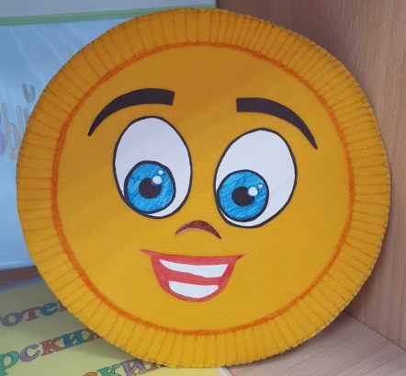
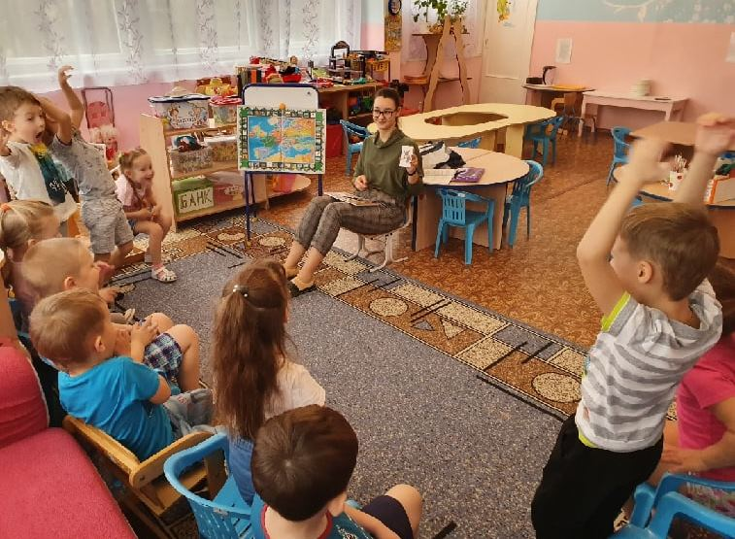

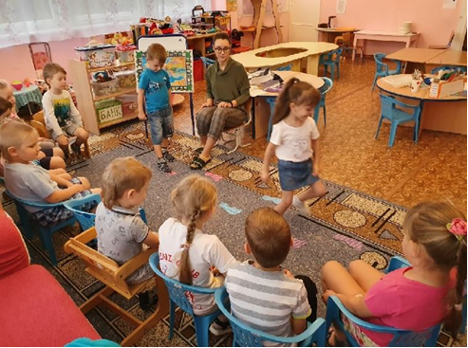
Занятие по формированию финансовой грамотности: «Путешествие с Монеткой по стране Экономике»

Slide 9

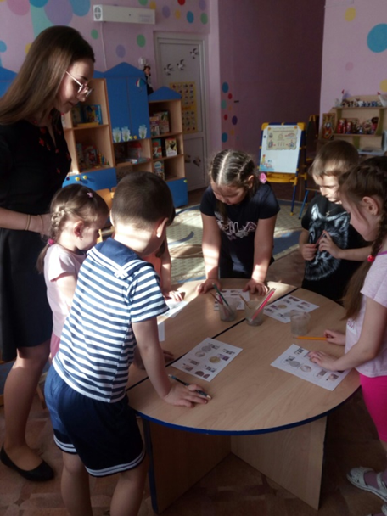
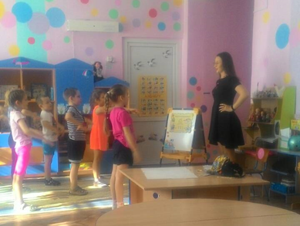
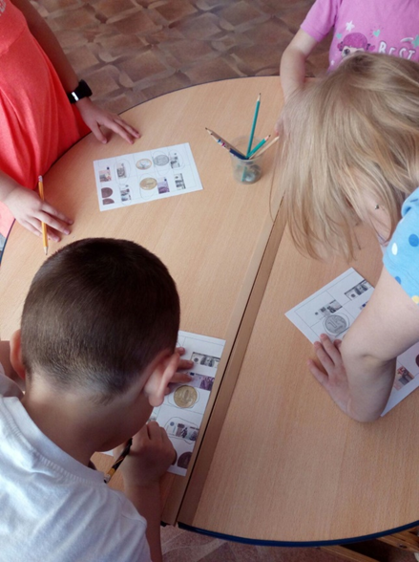
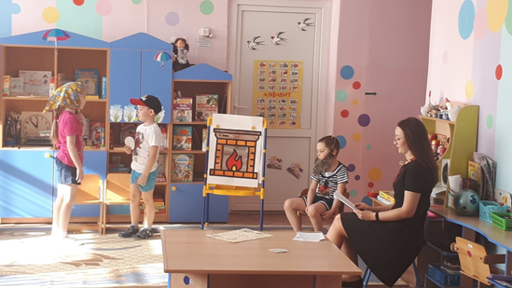
Занятие по финансовой грамотности в форме квеста «Найдем клад»

Slide 10
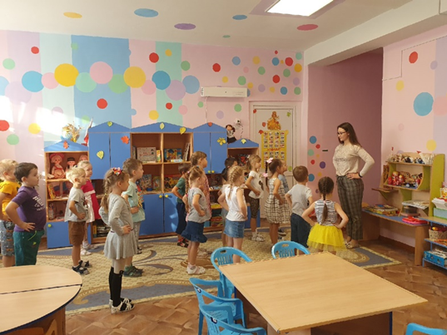
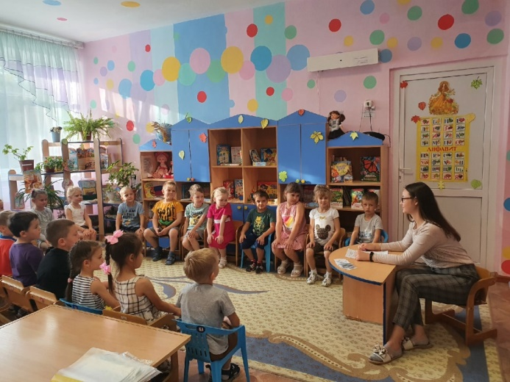
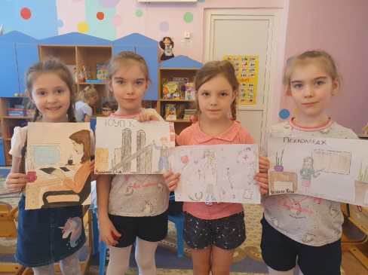

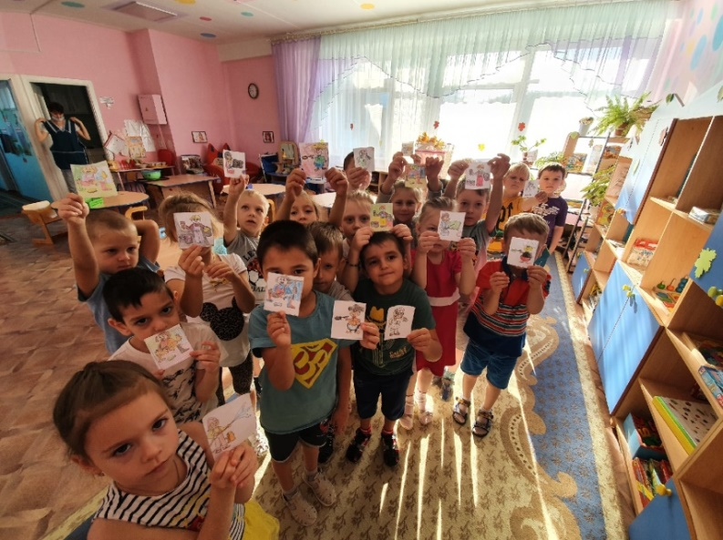
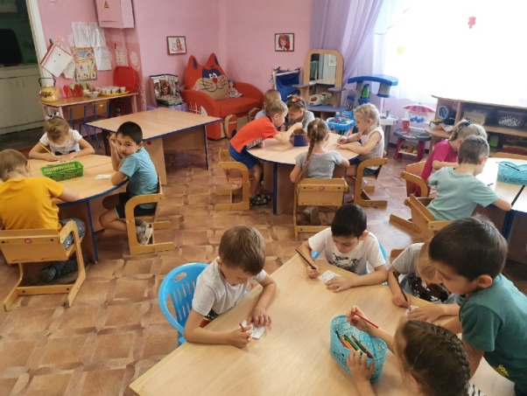
Занятие по формированию финансовой грамотности «Поговорим о профессиях»
Занятие по формированию финансовой грамотности
«Почему взрослые работают?»

Slide 11
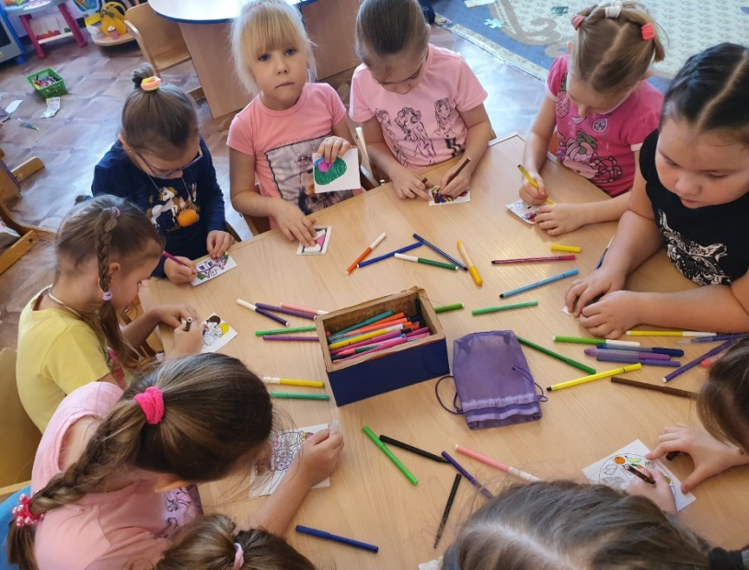
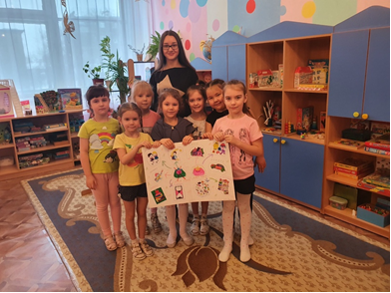
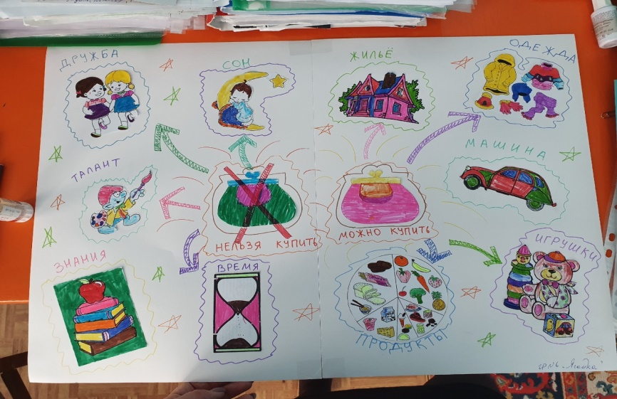
Занятие по финансовой грамотности
«Дети и деньги»

Slide 12
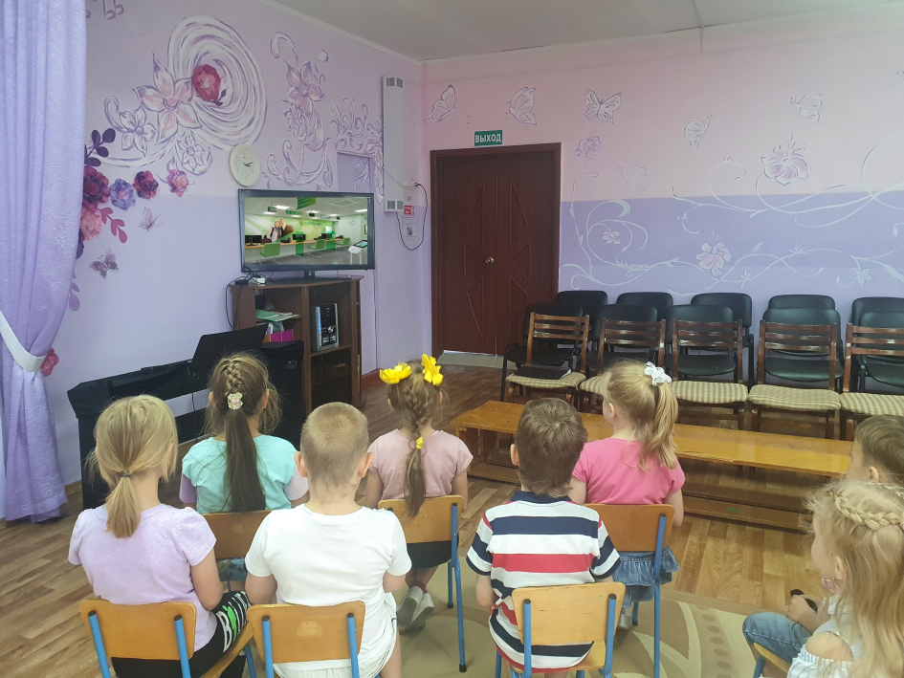
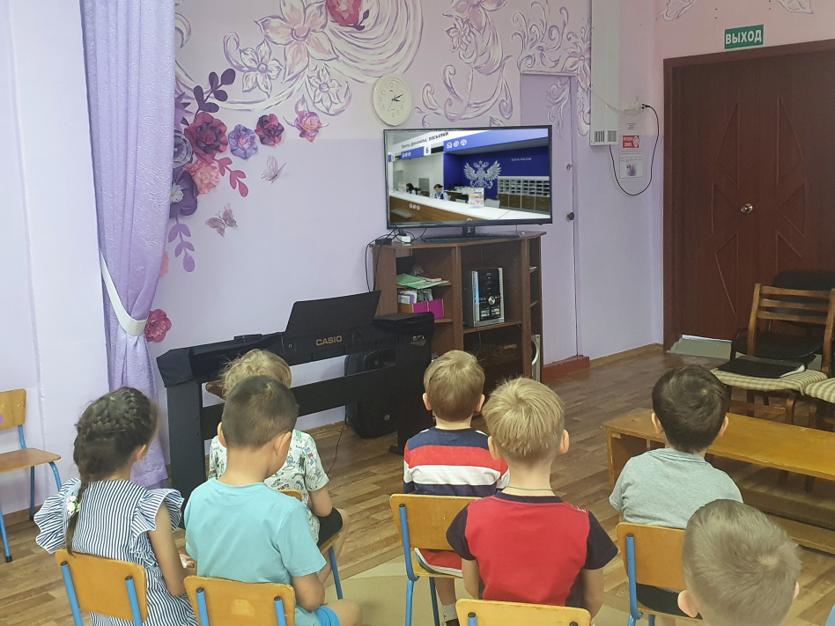
Виртуальные экскурсии
Сбербанк
Почта

Slide 13
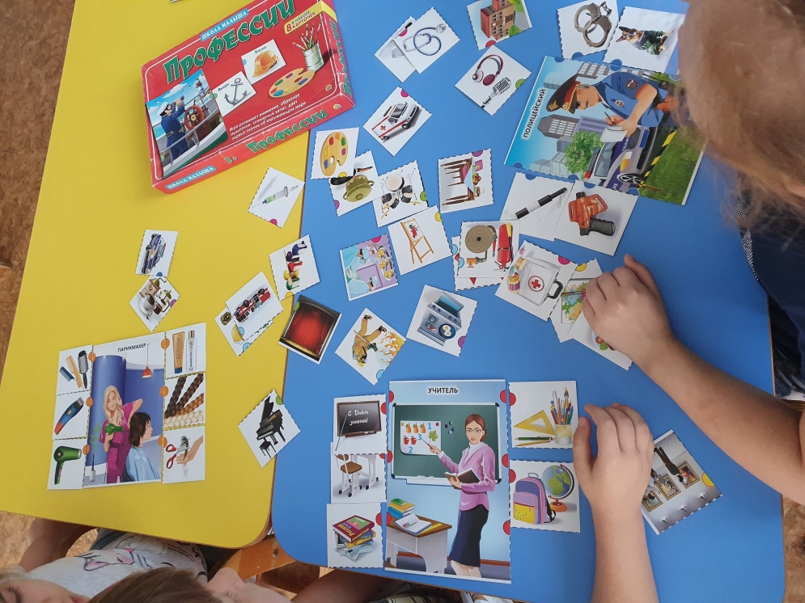
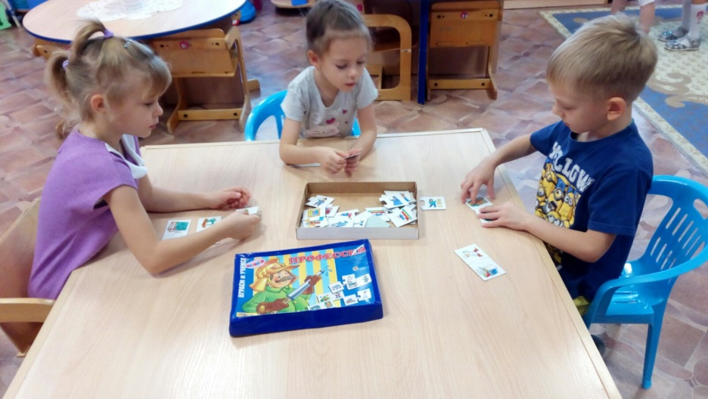
Викторина
«Все профессии нужны»

Slide 14
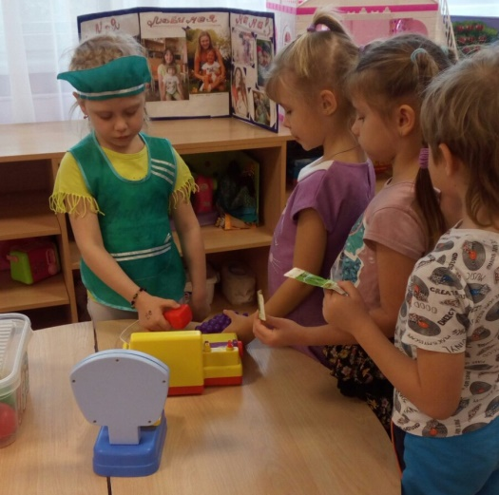
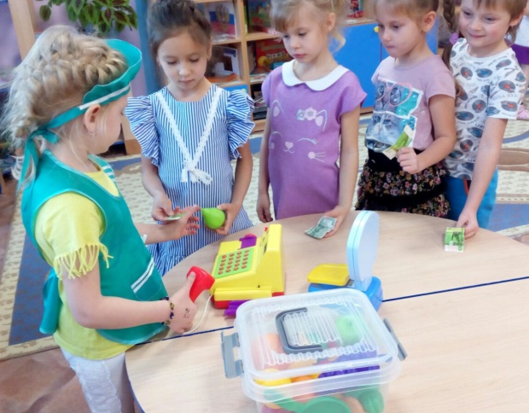
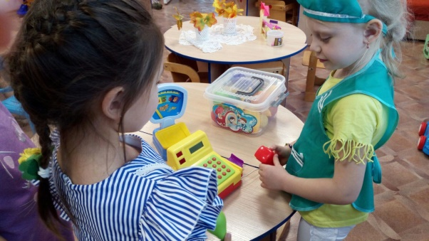
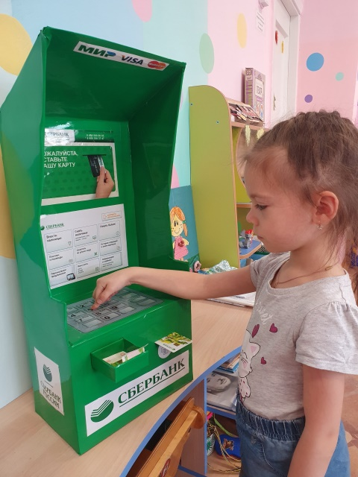
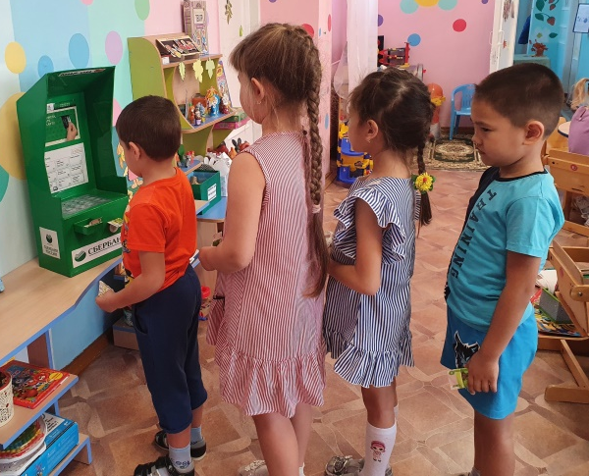
Сюжетно-ролевая игра «Универмаг», «Банк»

Slide 15
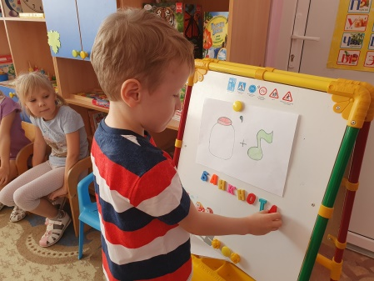

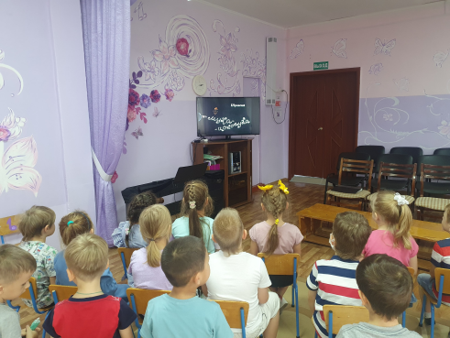
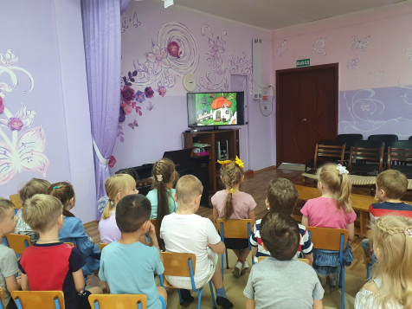
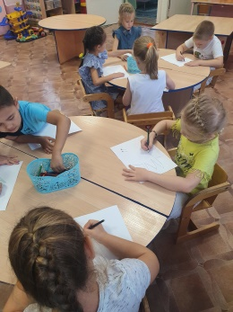
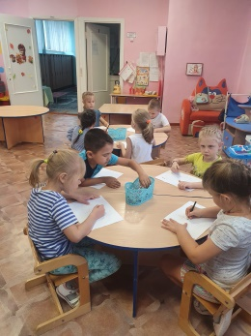
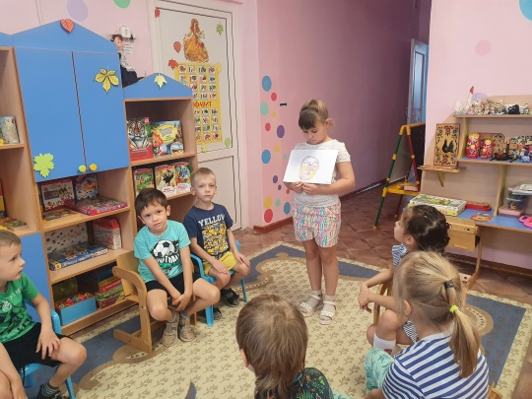
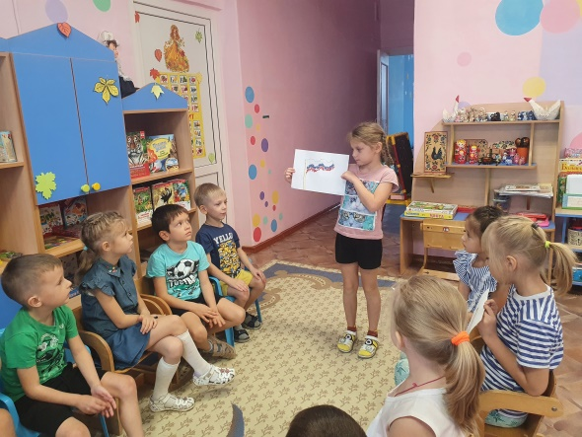
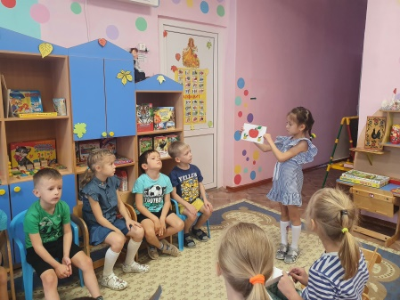
Дидактические игры (Отгадывание ребусов;
Просмотр сказки «Муха Цокотуха»; изготовление рекламных буклетов)

Slide 16
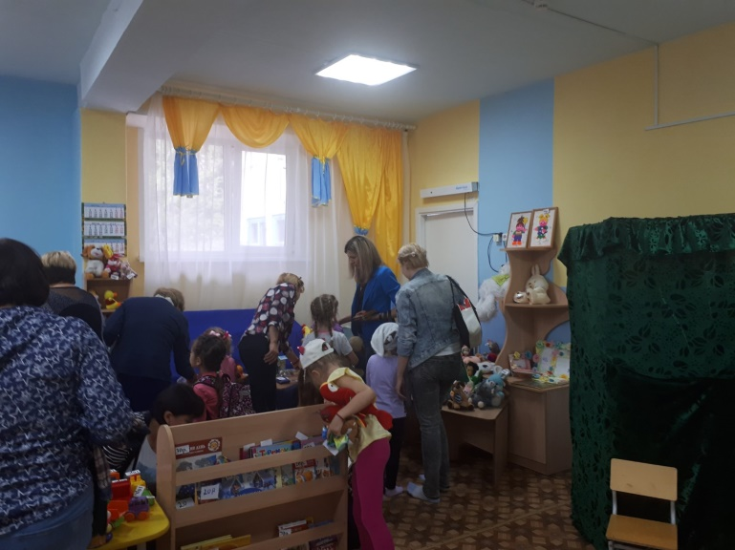
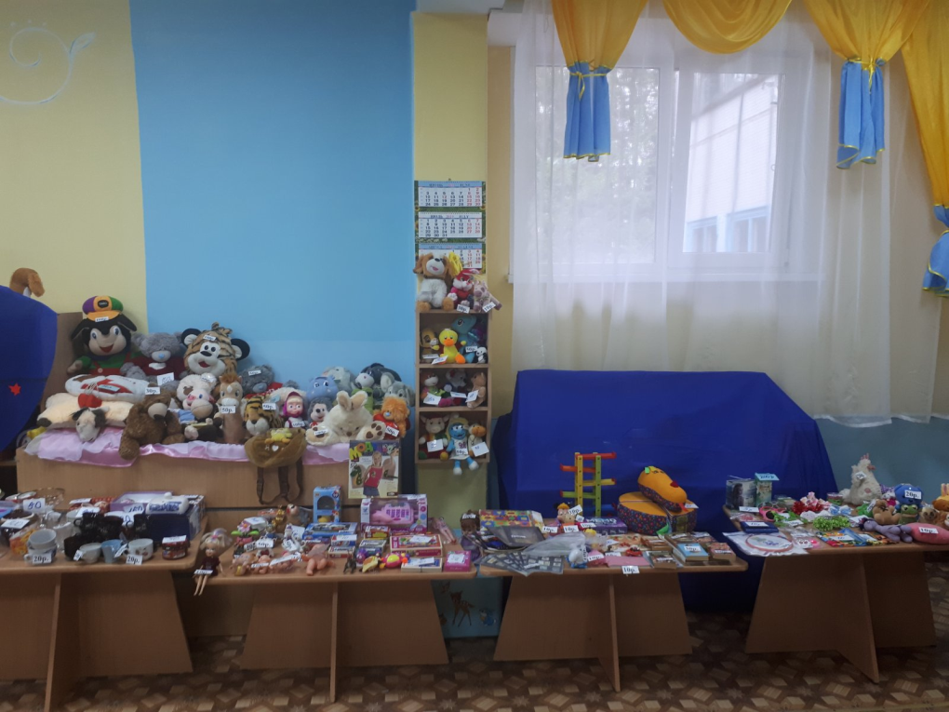
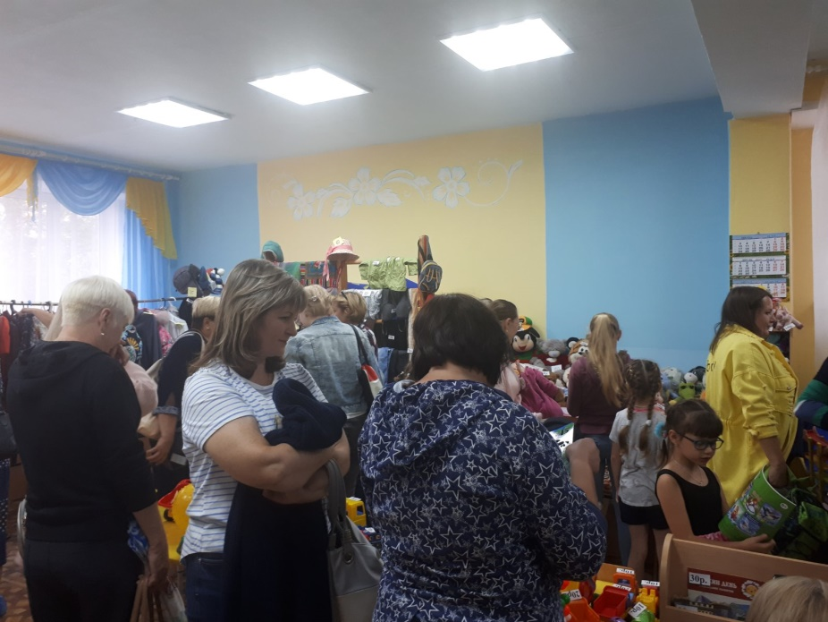
Ярмарка в дошкольном учреждении

Slide 17
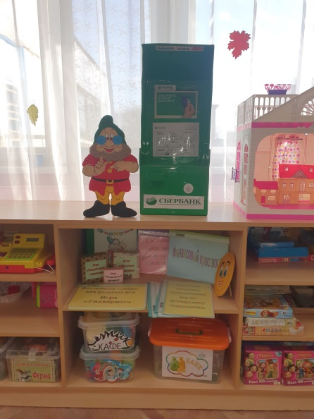
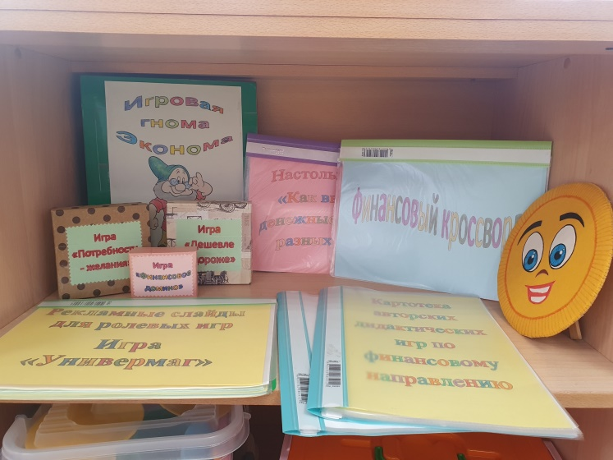
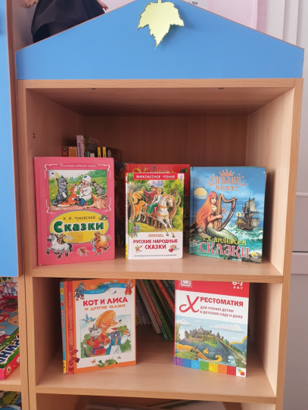
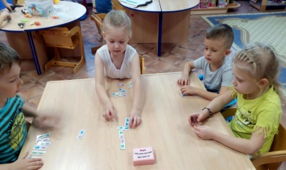
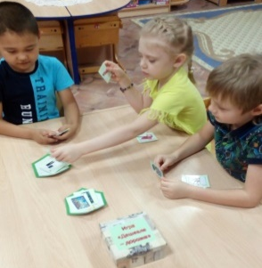
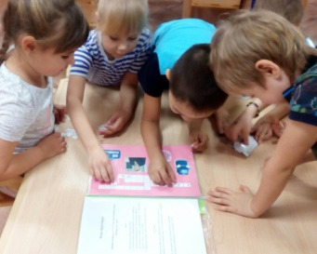
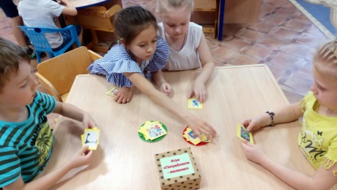
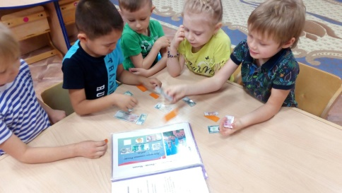
Предметно-пространственная экономическая среда

Slide 18

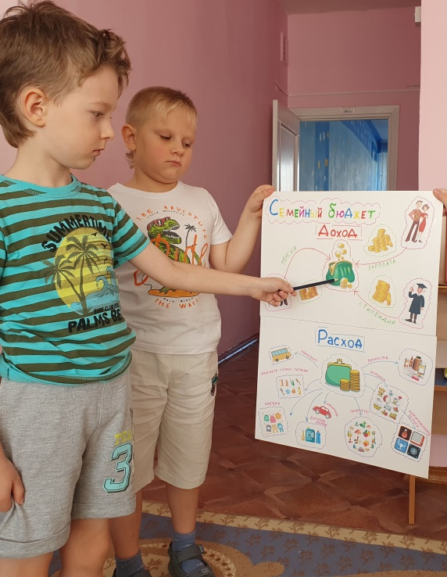
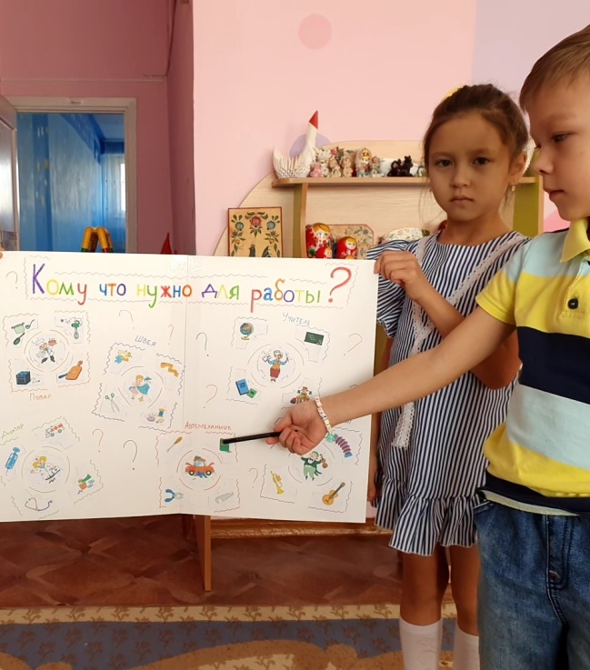

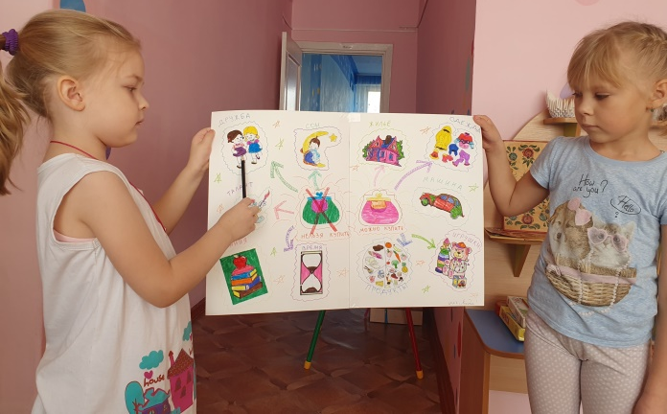
Опорные схемы

Slide 19
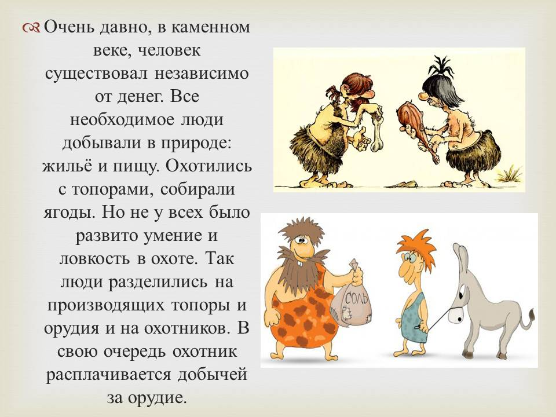
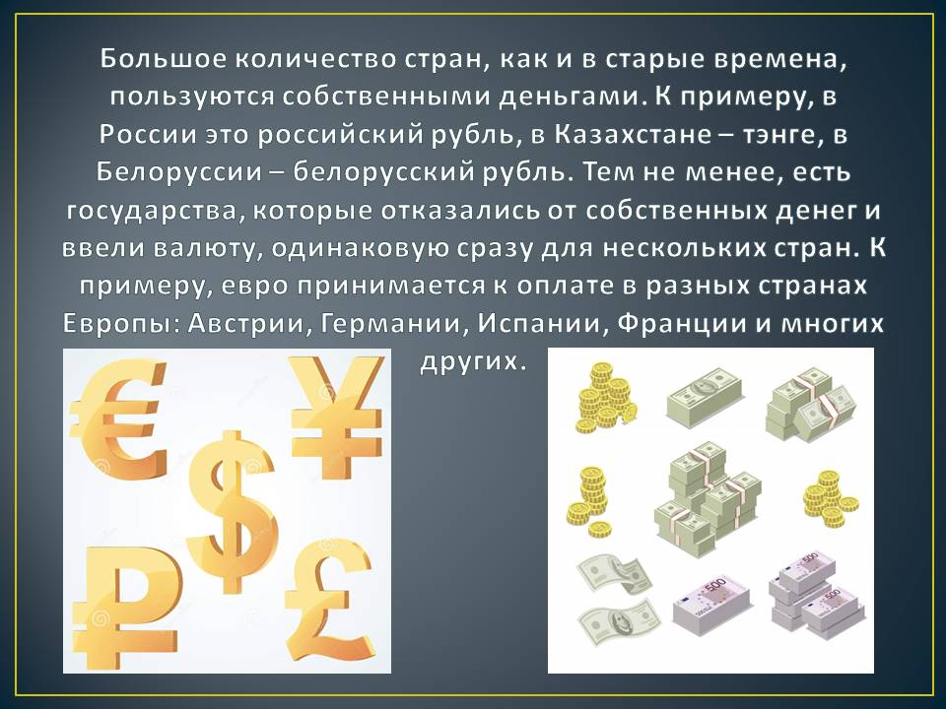
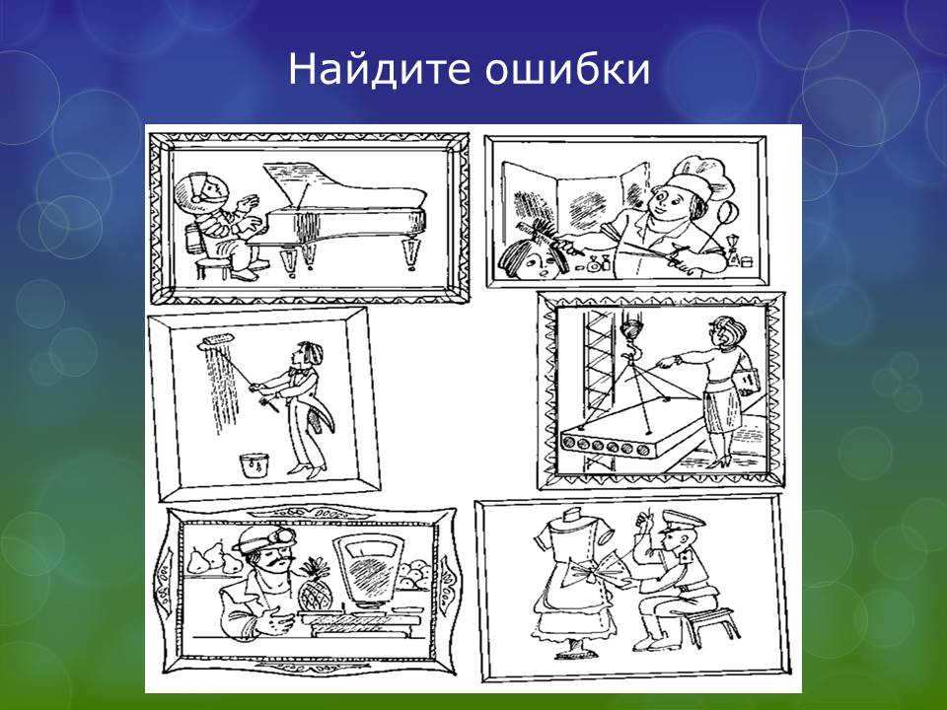

Мультимедийные презентации к занятиям

Slide 20




ЛЭПбук по финансовой грамотности «Игровая Гнома Эконома»

Slide 21


Контейнеры с атрибутами для сюжетно-ролевых игр

Slide 22











Родительские собрания, буклеты, папки-передвижки, консультации

Slide 23



Работа с педагогами ДОУ

Slide 24
Перспектива: продолжить работу по теме «ФОРМИРОВАНИЕ ФИНАНСОВОЙ ГРАМОТНОСТИ У ДЕТЕЙ СТАРШЕГО ДОШКОЛЬНОГО ВОЗРАСТА», а именно разработать и внедрить в практику детско-родительские проекты по формированию финансовой грамотности.

Slide 25
Спасибо за внимание!

